Slide 1
Til læreren
Tidsbruk: 60–90 minutter, avhengig av klasse, timeplan og hvor lang tid du vil bruke. Se ellers veiledning under de enkelte lysarkene.
Kompetansemål: lese og tolke tekster fra 1500 til 1850 i kulturhistorisk kontekst og drøfte hvordan de er relevante i dag – utforske og reflektere over hvordan tekster fra romantikken og nasjonalromantikken framstiller menneske, natur og samfunn, og sammenligne med tekster fra nyere tid – skrive fagartikler som gjør rede for og drøfter tekster i kontekst
Hva + hvordan: Formålet med opplegget er å gjøre elevene bevisste på hvordan de kan bruke de ulike analyseelementene i en sammenlikning. Opplegg:
  Læreren går kort igjennom hvordan man kan sammenlikne to tekster.
  Læreren og klassen ser nærmere på to dikt som også står i Intertekst vg2: Johan Sebastian Welhavens «På fjellet» og Emilie Christensens «Jeg har aldri sett elg».
  Elevene jobber med motiv, tema og virkemidler i de to tekstene.
  Læreren deler ut en eksempeltekst som viser en sammenlikning av de to tekstene (står også i Intertekst vg2. Elevene jobber med å finne igjen motiv, tema, virkemidler, sitater osv. i eksempelteksten, ved å fargelegge de ulike delene.
  Læreren går gjennom den fargekodete versjonen av eksempelteksten (slik at elevene kan se hvordan det kan gjøres).
Denne PPT’en inneholder rettighetsbelagt materiale. PPT’en kan brukes fritt i Intertekst-undervisningen. PPT’en skal IKKE videresendes til lærere som ikke bruker Intertekst.

Slide 2
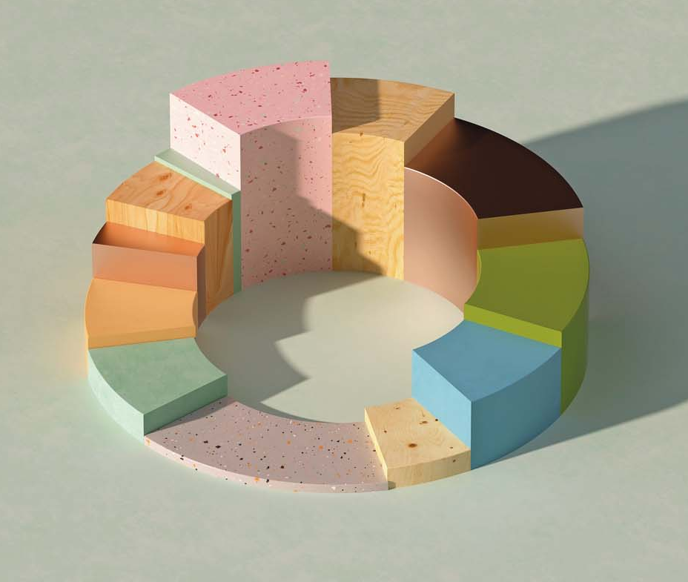
Å skrive diktsammenlikning
Vi gjennomgår en eksempeltekst.

Slide 3
Hvorfor sammenlikne tekster?
Tekster fra ulike epoker har ofte likheter. Det gjelder både tematikk, motiv eller virkemiddelbruk.
Samtidig er tekstene preget av sin egen samtid – konteksten.
Å sammenlikne gir et nytt blikk på begge tekstene:
  Vi ser ofte nye trekk ved tekstene.
  Vi ser både likheter og forskjeller.
  Vi ser tydeligere hvordan tiden teksten ble skrevet i, har påvirket tekstene.
Notes:
Til læreren
2-3 min.

Slide 4
Finn et perspektiv, lag en problemstilling
Når du har nærlest tekstene som skal sammenliknes, spør du deg selv:
Hva er de viktigste likhetene og forskjellene?
Ligger det viktigste i
  tematikken?
  motivet?
  formen og virkemiddelbruken?
Kanskje er motivet likt, men form og virkemiddelbruk helt forskjellig?
Slik danner du en problemstilling du kan skrive ut fra.
Notes:
Til læreren
2 min.

Slide 5
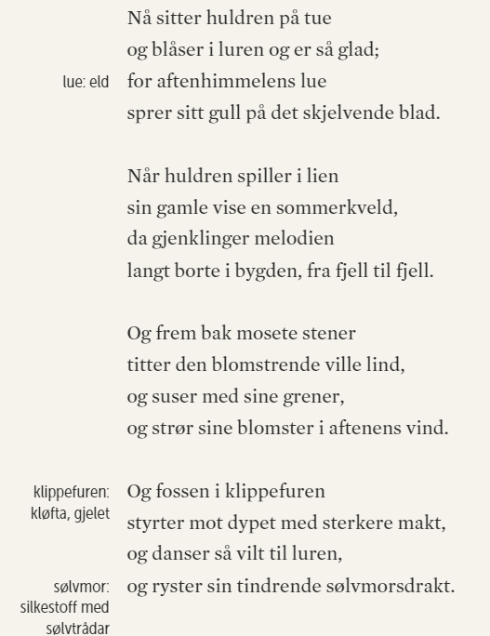
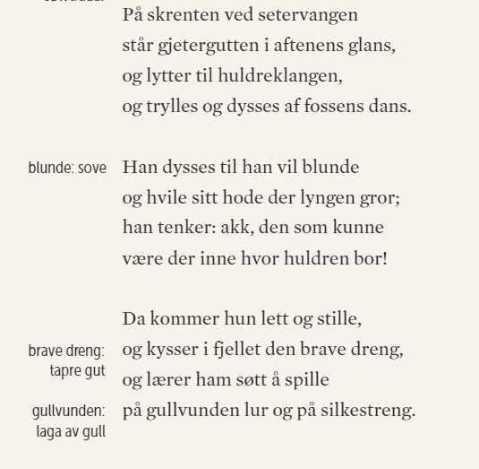
«På fjellet», J.S. Welhaven, 1845
Notes:
Til læreren
2 min.
Teksten står også på side 56 i Intertekst vg2. Elevene bør ha tekstene foran seg når de jobber med dem – du kan ev. skrive dem ut om de ikke har boka.

Slide 6
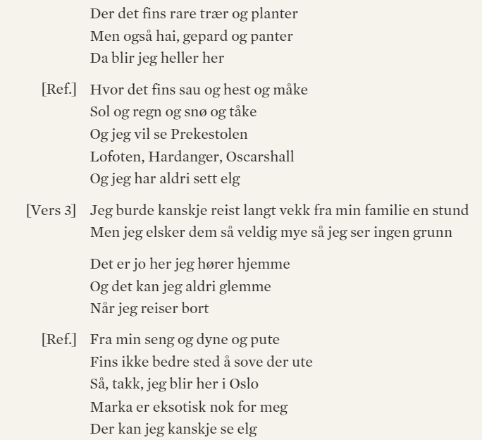
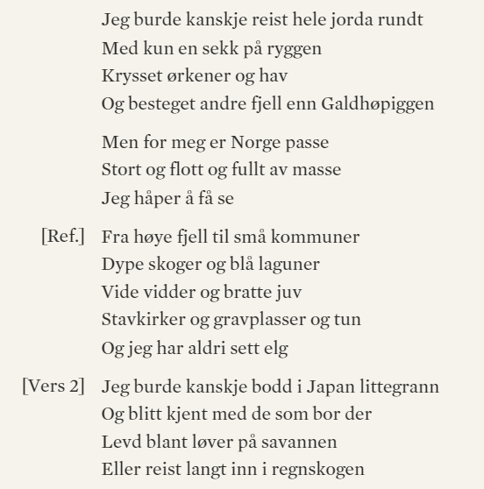
«Jeg har aldri sett elg», Emilie Christensen, 2017
Notes:
Til læreren
2 min.
Teksten står også på side 56 i Intertekst vg2. Elevene bør ha tekstene foran seg når de jobber med dem – du kan ev. skrive dem ut om de ikke har boka.

Slide 7
Jobb med de to tekstene
Strek under og noter:
  Hva er motivet?
  Hva er temaet?
  Hva er de viktigste virkemidlene?
Notes:
Til læreren
La elevene jobbe individuelt eller i grupper i cirka 15 minutter.
Oppsummer felles, rundt 10 minutter.

Slide 8
Vi leser en eksempeltekst!
Læreren deler ut eksempelteksten til elevene, og leser den høyt for klassen.
Så skal dere fargekode den samme teksten hver for dere.
Notes:
Til læreren
Del ut teksten digitalt til elevene, eller se side 59 i Intertekst vg2.
Les teksten høyt for klassen.
5 min.

Slide 9
Fargekod teksten!
Grønn = temasetning/emnesetning (Der emnesetningen handler om motiv, tema, virkemidler, sammenlikning eller funksjon, kan du velge å markere med den fargen i stedenfor.)
Rosa = innledning om forfattere og forfatterskap
Turkis = motiv
Gul = tema
Blå = virkemidler
Rød = funksjon
Grå = sitat
Lilla = sammenlikning
Notes:
Til læreren
La elevene jobbe individuelt eller i par i cirka 20 minutter.
Dersom elevene ønsker det, kan de jobbe på papir med fargeblyanter eller markeringspenner.

Slide 10
Slik kan det gjøres:
Grønn = Emnesetning (NB! Men der emnesetningen omhandler motiv, tema, virkemidler, sammenlikning eller funksjon, er de markert med den fargen i stedet for grønn).
Rosa = Innledning om forfattere og forfatterskap
Turkis = Motiv
Gul = Tema
Blå = Virkemidler
Rød = Funksjon
Grå = Sitat
Lilla = sammenlikning
Natur og lengt
Ei samanlikning av «På fjellet» av Johan S. Welhaven og «Jeg har aldri sett elg» av Emilie Christensen
Teksten «På fjellet» er skriven av Johan S. Welhaven og vart publisert i diktsamlinga Nyere digte som kom ut i 1845. «Jeg har aldri sett elg» er skriven av Emilie Christensen og blei utgitt av gruppa No. 4 på albumet Henda i været i 2017.
Dei to tekstane er skrivne med over 150 års mellomrom, og mens Welhavens tekst er eit dikt, er No. 4-teksten ein popsong. Likevel er det slektskap mellom dei: begge tar utgangspunkt i natur, og begge handlar om lengt. Ved å sjå dei to tekstane opp mot kvarandre kan vi få auge på sider ved vårt forhold til naturen, og korleis det har endra seg frå 1800-talet til i dag.
Notes:
Til læreren
Gå gjennom avsnitt for avsnitt og be elevene sammenlikne med det de har gjort. Kanskje blir det diskusjoner her?

Slide 11
Grønn = Emnesetning (NB! Men der emnesetningen omhandler motiv, tema, virkemidler, sammenlikning eller funksjon, er de markert med den fargen i stedet for grønn).
Rosa = Innledning om forfattere og forfatterskap
Turkis = Motiv
Gul = Tema
Blå = Virkemidler
Rød = Funksjon
Grå = Sitat
Lilla = sammenlikning
«På fjellet» skildrar eit norsk seterlandskap, og diktet fortel ei lita historie om korleis huldra lokkar gjetarguten. Ho spelar på lur slik at både naturen og guten blir fortrylla. Guten vil inn «der huldren bor», og det endar med at ho kjem til han.
«Jeg har aldri sett elg» er ei kjærleikerklæring til Noreg og norsk natur. Eg-et i teksten fortel om alt ho er glad i ved Noreg: fjell og skog, Lofoten og Hardanger, stavkyrkjer og tun. I staden for å reise ut i verda vil ho heller bli heime, der ho «kanskje kan se elg».
Det eine diktet skildrar altså ein sterk lengt etter den dramatiske naturen, mens det andre uttrykker ein lengt etter det nære og kvardagslege. Dette heng saman med konteksten, eller tida tekstane vart til i. Konteksten gjer òg at vi finn svært ulike verkemiddel i tekstane.
Notes:
Til læreren
Del ut teksten digitalt til elevene, eller se side 59 i Intertekst vg2.
Les teksten høyt for klassen.

Slide 12
Grønn = Emnesetning (NB! Men der emnesetningen omhandler motiv, tema, virkemidler, sammenlikning eller funksjon, er de markert med den fargen i stedet for grønn).
Rosa = Innledning om forfattere og forfatterskap
Turkis = Motiv
Gul = Tema
Blå = Virkemidler
Rød = Funksjon
Grå = Sitat
Lilla = sammenlikning
«På fjellet» kom ut i 1845 og er typisk for romantikken. Her er eit seterlandskap med fjell og foss, og dessutan eit vesen frå folketrua, huldra. Slike element brukte romantikarane til å skape eit mystisk univers. Det er typisk at handlinga er lagt til kveld og solnedgang, som romantikarane såg på som særleg stemningsfullt.
Gjennom sju strofer får vi teikna opp seterlandskapet. Først får vi høyre om huldra som spelar utover li og fjell, deretter har treet og fossen kvar si strofe. Dei siste strofene fortel om gjetarguten som lengtar og fell i søvn, før han blir foreina med huldra.
Notes:
Til læreren
Del ut teksten digitalt til elevene, eller se side 59 i Intertekst vg2.
Les teksten høyt for klassen.

Slide 13
Grønn = Emnesetning (NB! Men der emnesetningen omhandler motiv, tema, virkemidler, sammenlikning eller funksjon, er de markert med den fargen i stedet for grønn).
Rosa = Innledning om forfattere og forfatterskap
Turkis = Motiv
Gul = Tema
Blå = Virkemidler
Rød = Funksjon
Grå = Sitat
Lilla = sammenlikning
Skildrande adjektiv og språklege bilde gir liv til landskapet. Treet og fossen er «skjelvende», «blomstrende», «ville» og «tindrende». Desse adjektiva blir følgt opp av besjeling: Treet «titter frem» og «strør sine blomster», mens fossen «danser vilt». Slik blir naturen både vakker og dramatisk. Positivt ladde ord framhevar det vakre: Gjetarguten står i «aftenens glans» og treet «i aftenens vind». Vi finn også positivt ladde metaforar: Solnedgangen blir beskrive som at «aftenhimmelens lue / sprer sitt gull», mens fossen «ryster sin sølvmorsdrakt».
Til saman skaper dette eit besjela landskap: landskapet lever og har makt over mennesket. Både huldra og fossen lokkar gjetarguten, og det endar med at huldra «lærer ham søtt å spille / på gullvunden lur og på silkestreng». Denne skildringa kan vi sjå som ein metafor for at guten blir eitt med naturkreften. Det kan òg vere bilde på ein erotisk ekstase.
Notes:
Til læreren
Del ut teksten digitalt til elevene, eller se side 59 i Intertekst vg2.
Les teksten høyt for klassen.

Slide 14
Grønn = Emnesetning (NB! Men der emnesetningen omhandler motiv, tema, virkemidler, sammenlikning eller funksjon, er de markert med den fargen i stedet for grønn).
Rosa = Innledning om forfattere og forfatterskap
Turkis = Motiv
Gul = Tema
Blå = Virkemidler
Rød = Funksjon
Grå = Sitat
Lilla = sammenlikning
Verkemidla og innhaldet i «Jeg har aldri sett elg» er heilt annleis. Denne teksten er blitt til i ei tid då naturen ikkje lenger er noko mystisk. Eg-et her lever i ein kultur der ein kan reise overalt og konsumere turistattraksjonar. I songen ramsar ho opp masse reisemål nesten som frå ein brosjyre: «Prekestolen, Lofoten, Hardanger, Oscarshall».
Kvar strofe i songen er bygd opp rundt ein kontrast mellom det som finst ute – det eksotiske – og det som finst heime – det trygge. «Ørkner og hav» og «løver på savannen» blir sett opp mot «høye fjell og små kommuner» og «sau og hest og måke». Kvar strofe munnar ut i refrenget «og jeg har aldri sett elg». Denne gjentakinga understrekar at ho vil ha det trygge, nære i staden for det som er langt vekk.
Notes:
Til læreren
Del ut teksten digitalt til elevene, eller se side 59 i Intertekst vg2.
Les teksten høyt for klassen.

Slide 15
Grønn = Emnesetning (NB! Men der emnesetningen omhandler motiv, tema, virkemidler, sammenlikning eller funksjon, er de markert med den fargen i stedet for grønn).
Rosa = Innledning om forfattere og forfatterskap
Turkis = Motiv
Gul = Tema
Blå = Virkemidler
Rød = Funksjon
Grå = Sitat
Lilla = sammenlikning
Språket er kvardagsleg og nedtona. Konteksten for denne teksten er at han skal fungere som poptekst, utan vanskeleg eller uvanleg språk. Derfor er stilen rett fram med enkle rim: Norge er «passe / stort og flott og fullt av masse» og «det er jo her jeg hører hjemme / og det kan jeg aldri glemme».
Det som vekker fantasien vår her, er heller at språket er overforenkla, nesten barnsleg. Som når eg-et skriv at ho burde «kanskje bodd i Japan littegrann / og blitt kjent med de som bor der». Det gir ei litt naiv, søt stemning. Då kan vi òg få artige rim: «der det fins rare trær og planter / men også hai, gepard og panter». Oppramsinga «sau og hest og måke / og sol og regn og snø og tåke» er nesten som henta ut av ei barnebok. Dette skaper ein litt humoristisk, underfundig tone. Også refrenget «Og jeg har aldri sett elg» får oss til å tenke på slike fantasiar som ein har som barn; noko koseleg, men samstundes litt skummelt.
Notes:
Til læreren
Del ut teksten digitalt til elevene, eller se side 59 i Intertekst vg2.
Les teksten høyt for klassen.

Slide 16
Grønn = Emnesetning (NB! Men der emnesetningen omhandler motiv, tema, virkemidler, sammenlikning eller funksjon, er de markert med den fargen i stedet for grønn).
Rosa = Innledning om forfattere og forfatterskap
Turkis = Motiv
Gul = Tema
Blå = Virkemidler
Rød = Funksjon
Grå = Sitat
Lilla = sammenlikning
Dei to tekstane tar utgangspunkt i natur, men gir naturen ulik verdi. Publikummet på Welhavens tid ville ha lyrikk som viste dei eksotiske landskap med dramatikk og sterke følelsar, som ein kontrast til deira eiga fornuftige liv. I No. 4s poptekst unngår ein det eksotiske. Tvert imot er det kvardagen som er viktig, «familien som jeg elsker» og «min seng og dyne og pute».
Kanskje kan vi sjå denne teksten som ein reaksjon på den globaliserte verda. I møte med alle verdas mogelegheiter reagerer diktar-eget med å avgrense si eiga verd. Samstundes har ho framleis veldig lyst til å sjå elg – kanskje det er ein lengt etter noko litt mystisk og dermed romantisk?
Notes:
Til læreren
Del ut teksten digitalt til elevene, eller se side 59 i Intertekst vg2.
Les teksten høyt for klassen.

